Slide 1
Урок математики в 3 классе Тема урока: «Сравнение трехзначных чисел»
Подготовила Короткова М.И. учитель начальных классов МБУООШ №21

Slide 2
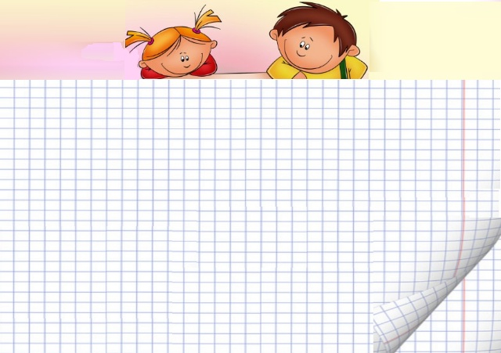
Устный счет. Игра «Найди пару»
460+7 987
700+56 549
907+80 467
320+7 756
500+49 327
603+70 673

Slide 3
Минутка для любознательных.
- Решите логические задачи.
.Наташа ниже Ромы, Миша ниже Тани, но выше Ромы. Кто самый высокий?
. Два года назад Ане было 5 лет. Сколько лет ей будет через 7 лет?

Slide 4
III. Самоопределение к деятельности
Сравните:
56 54 5 см 6 мм 56 см 753 375
43 34 1 ч 36 мин 431 413
69 81 2 м 52 см 127 см 456 455

Slide 6
Сравните числа
512 489 431 413 754 698

Slide 7
Работа по учебнику.
№1 (стр.50) (Коллективное
выполнение)
№2(стр.50) (Устно)

Slide 8
Закрепление изученного материала.
Самостоятельная работа.
Вариант 1.
1.Запиши числа. Увеличь каждое число на 1.
3 сотни, 4 сотни 6 десятков, 2 сотни 9 единиц, 5 сотен 1 десяток 9 единиц.
2. Представь числа в виде суммы разрядных слагаемых.
507, 670, 234, 777.
3.Сравни числа.
202*220 599 * 600 768*786
650*560 507* 508 260*259
Вариант 2.
1.Запиши числа. Уменьши каждое число на 1.
5 сотен, 3 сотни 4 единицы, 6 сотен 9 десятков, 8 сотен 4 десятка 1 единица.
2. Представь числа в виде суммы разрядных слагаемых.
670, 501, 333, 974.
3.Сравни числа:
499 * 500 406 *460 982 * 928
450 * 540 370 * 769 205* 204

Slide 9
Закрепление изученного материала.
Самостоятельная работа.
Вариант 1.
1.Запиши числа. Увеличь каждое число на 1.
300,301;460,461;209,210;519,520.
2. Представь числа в виде суммы разрядных слагаемых.
5 сот. 7 ед.; 6 сот. 7 дес.;2 сот. 3 дес. 4 ед.; 7 сот. 7 дес. 7 ед.
3.Сравни числа.
202<220 599 < 600 768<786
650>560 507 <508 260>259
Вариант 2.
1.Запиши числа. Уменьши каждое число на 1.
500,499; 304, 303; 690,689; 841, 840.
2. Представь числа в виде суммы разрядных слагаемых.
6 сот.7 дес; 5 сот. 1 ед.; 3 сот.3 дес.3 ед.; 9 сот.7 дес. 4 ед.
3.Сравни числа:
499 < 500 406 <460 982 > 928
450 < 540 370 >769 205> 204

Slide 10
Рефлексия.
«Проверь себя» (учебник стр.50)
Взаимопроверка

Slide 11
Домашнее задание.
Учебник : №4,5 (стр 50)

Slide 12
МОЛОДЦЫ
Спасибо за урок.

